Slide 1
ГВК в Нидерландах
Будапешт, март 2017 г.
Манфред ван Кестерен

Slide 2
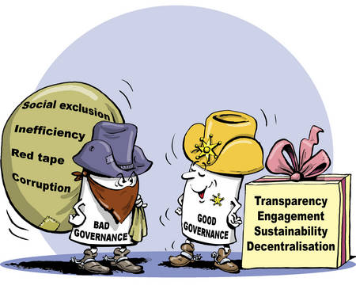
Принципы эффективного государственного управления и государственного внутреннего финансового контроля (ГВФК)
Добросовестность
Прозрачность
Коммуникация
Чёткие задачи и обязанности
Эффективность и результативность
Подотчётность
Законность

Slide 3
Дом ГВК: элементы и их взаимозависимость

Slide 4
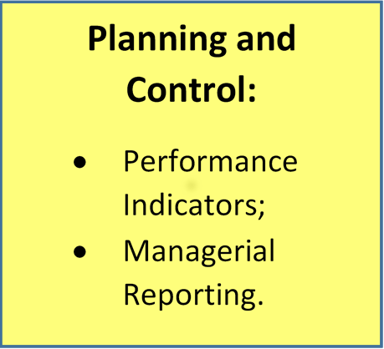
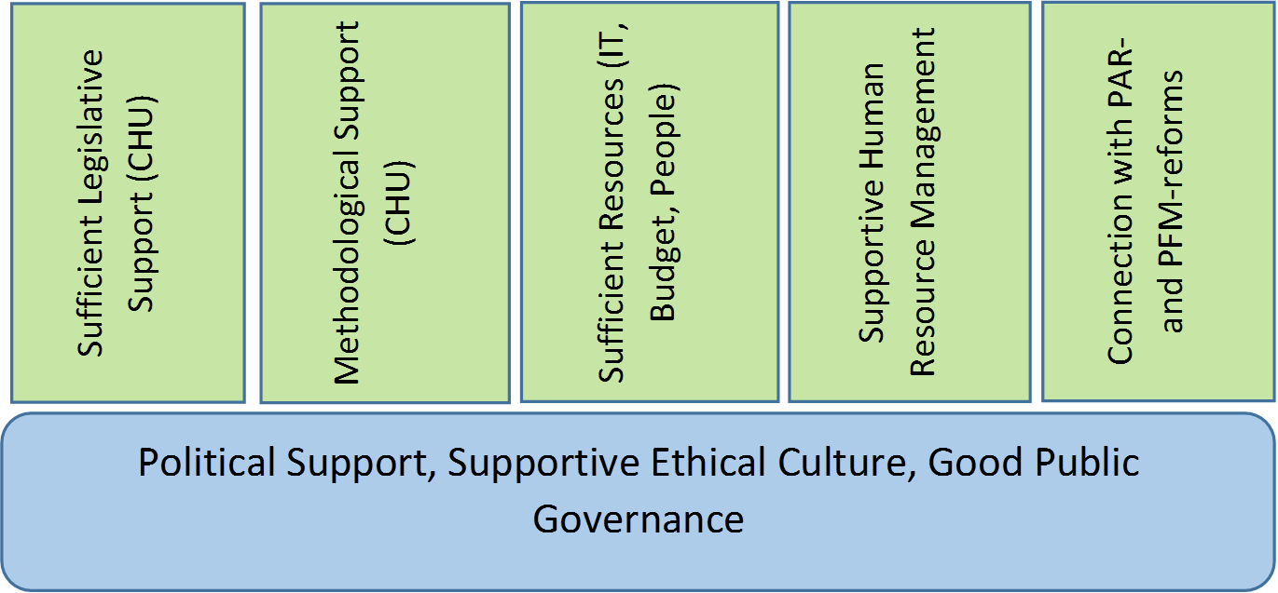

Slide 5
Роль старшего руководства (менеджмента. Операционного рукводства)
Принимает, защищает и продвигает принципы эффективного управления (личный пример);
Делегирует (бюджет, задания, обязанности, полномочия) посредством чёткой мандатной структуры, в которой описаны роли и обязанности;
Старшее руководство имеет «договорные отношения» с менеджерами, которым делегированы функции управления: чётко определённые целевые показатели, обязанности по отчётности и т.д.;
Финансовые подразделения (вторая линия) оказывают поддержку старшему руководству в организации цикла планирования и контроля (Ключевые показатели результативности и эффективности (KPI), отчётность, учёт);
Старшее руководство сохраняет «контроль», не контролируя постоянно → договоры, понятная отчётность по необходимым параметрам, обязанности по кадрам;
Старшее руководство также подотчётно (например, министр подотчётен парламенту: «заявление о подвластности».

Slide 6
Ключевые понятия в сфере ГВК в Нидерландах
ДЕЛЕГИРОВАННАЯ управленческая ответственность и подотчётность – краеугольный камень ГВК;
Финансовые подразделения (ФП) являются архитекторами внутреннего контроля: активные партнёры руководства;
ГВК взращён на благоприятной почве;
СОВЕТ: проведите анализ неиспользованных резервов: сопоставьте перспективное мышление и амбиции с реальностью→ стратегия ГВ(Ф)К-→ план работы → нормативная база;
Взаимосвязь между элементами ГВ(Ф)К: необходимо чётко определить роли и обязанности на трёх линиях обороны;
Увязать управленческую ответственность и подотчётность с циклом планирования и контроля: связующее звено между руководством и архитекторами внутреннего контроля (ФП);

Slide 7
Внедрение ГВФК на уровне организаций
При опоре на поддержку со стороны ЦПГ (нормативные документы, методология, практические указания) можно рассмотреть возможность реализации комплекса следующих действий :
Создать рабочую группу по ГВФК на уровне организации, возглавляемую, например, заместителем руководителя или статс-секретарём. Включить в её состав представителей финансового подразделения (секр.) и ВА (консультант);
Рабочая группа начинает анализ неиспользованных резервов: что есть? Что должно быть?
План работы на основе анализа неиспользованных резервов;
Рабочая группа руководит реализацией плана работы и осуществляет мониторинг хода исполнения;
В зоне особого внимания: организационная структура; позиция и роль финансового подразделения; структура планирования и контроля; бюджетный уровень/органы управления; финансовый и нефинансовый учёт (КПР).

Slide 8
M.Kesteren@minfin.nl

